Slide 1
Riset Operasional
Pertemuan 3
Dasar-Dasar
Matematika Optimasi
vivie_7812@yahoo.com

Slide 2
Pendahuluan
Model dalam Riset Operasi (Operations Research/OR) ada 3, salah satunya adalah Mathematic (Simbolic) Model.
Diantara jenis-jenis model itu, model matematik sifatnya paling abstrak. Model ini menggunakan seperangkat simbol matematik untuk menunjukkan komponen-komponen (& hubungan antar mereka) dari sistem nyata.
Teknik Informatika Unijoyo 2008

Slide 3
Pengembangan Model Matematis
Pengembangan model matematis dapat dimulai dengan menjawab ketiga pertanyaan berikut ini:
Apa yang diusahakan untuk ditentukan oleh model tersebut? Dengan kata lain, apa variabel (yang tidak diketahui) dari masalah tersebut?
Apa batasan yang harus dikenakan atas variabel untuk memenuhi batasan sistem yang di model tersebut?
Apa tujuan (sasaran) yang harus dicapai untuk menentukan pemecahan optimum (terbaik) dari semua nilai yang layak dari variabel tersebut?
Teknik Informatika Unijoyo 2008

Slide 4
Lanjutan…
Cara yang efektif untuk menjawab pertanyaan-pertanyaan itu adalah memberikan ringkasan verbal untuk masalah yang bersangkutan.
Kesulitan dasar dari model matematis adalah pertama-tama mengidentifikasikan variabel dan lalu mengungkapkan tujuan dan batasan sebagai fungsi matematis dari variabel-variabel tersebut.
Teknik Informatika Unijoyo 2008

Slide 5
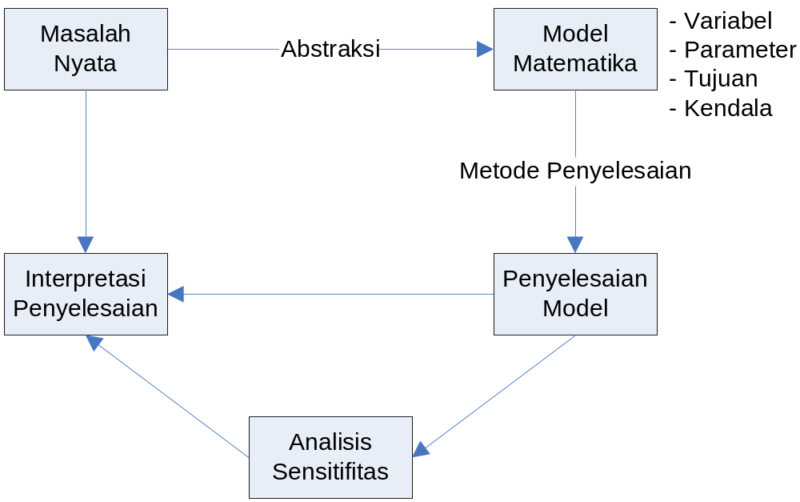
Penyelidikan Operasi
Mencari dan menyelesaikan model matematika untuk memahami karakteristik suatu permasalahan
Teknik Informatika Unijoyo 2008

Slide 6
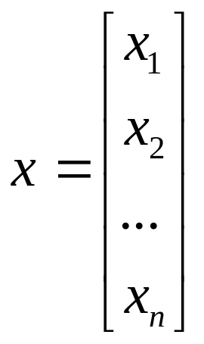
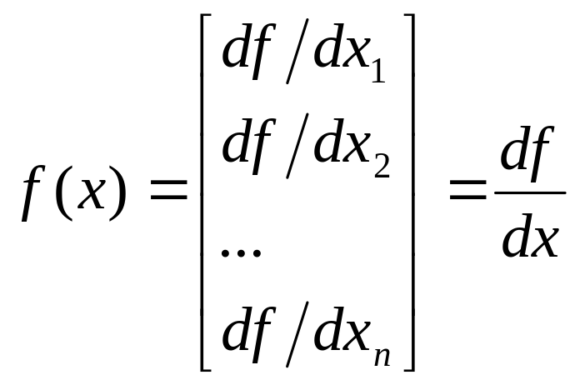
1. Gradien
f(x) = fungsi bernilai skalar yg didefinisikan pd ruang vektor
Δf(x) → gradien dari
Teknik Informatika Unijoyo 2008

Slide 7
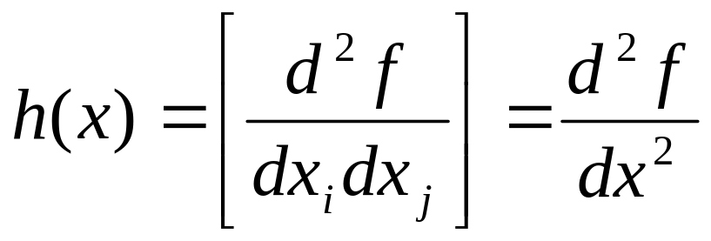
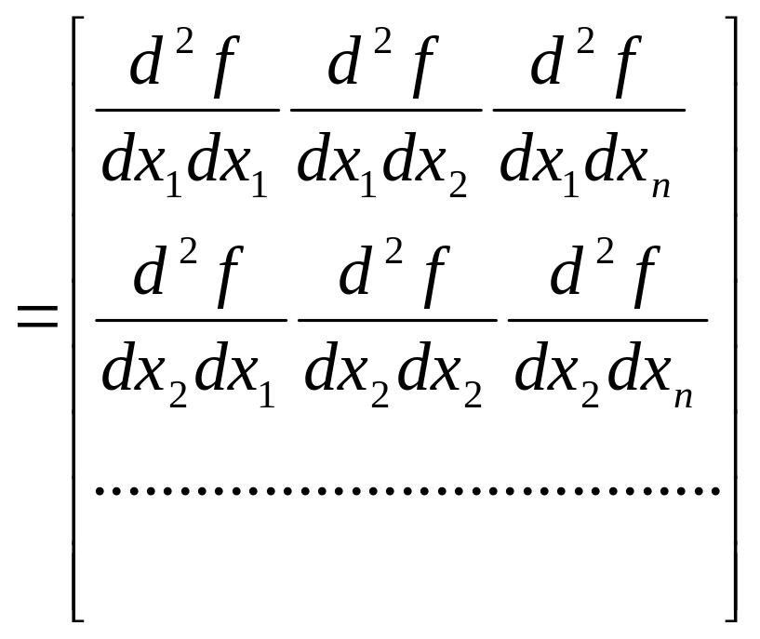
2. Matrik Hesian
h(x) = matrik hesian dari f(x)
Teknik Informatika Unijoyo 2008

Slide 8
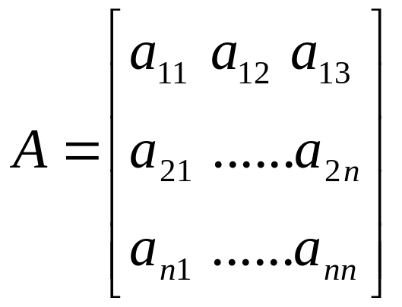
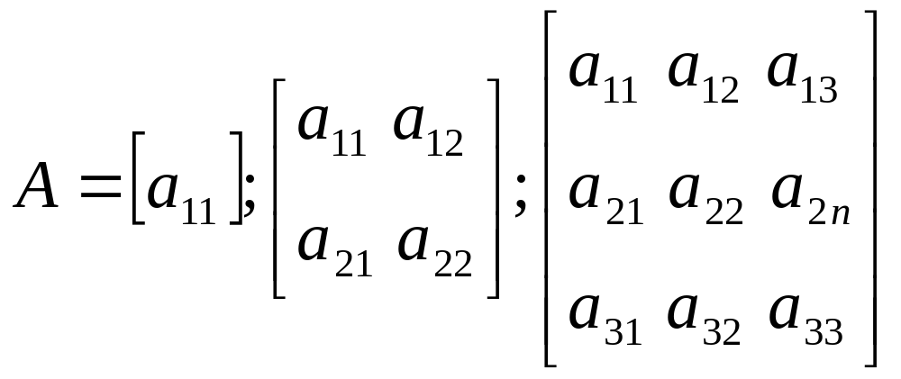
3. Matrik Definit
Matrik minor utama dari A :
Teknik Informatika Unijoyo 2008

Slide 9

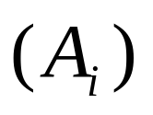
Lanjutan…
= matrik minor utama dari A
Syarat :
A definit positif →det > 0; i = 1, 2, 3, …n
A definit positif →det < 0; i = 1, 2, 3, …n
det < 0 & det > 0 → undefinit
Teknik Informatika Unijoyo 2008

Slide 10
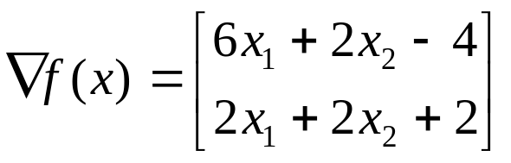
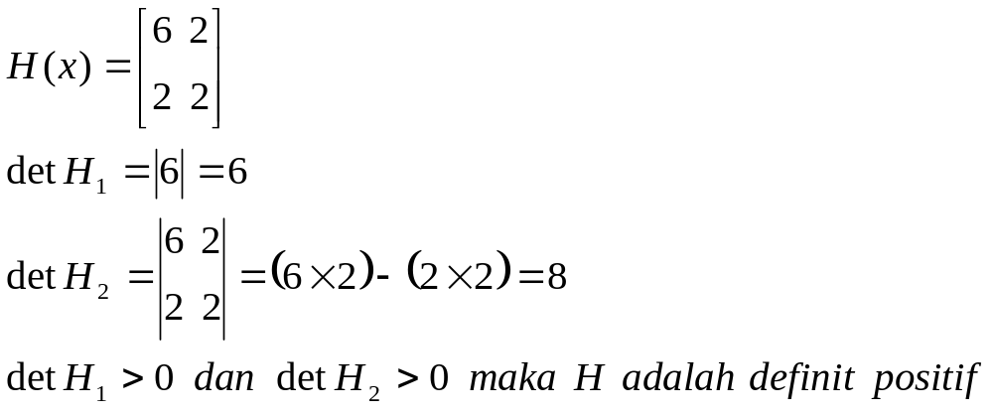
Contoh :
Penyelesaian :
Teknik Informatika Unijoyo 2008

Slide 11
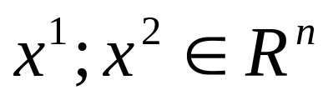
4. Fungsi Konveks & Fungsi Konkav
Kombinasi konveks dari x₁ dan x₂ adalah
x (λ) = λ x₁ + ( 1- λ ) x₂ ∀ λ ∈ [0 , 1]
f (x) disebut fungsi konveks
f ( x ( λ ) ) = λ f (x₁) + ( 1 - λ ) f ( x₂ )
dimana : ∀ λ ∈ [ 0 , 1 ]
∀x₁ , ∀x₂ ∈ Rn
0 < λ < 1
λ = 0
λ = 1
X₁
X₁
Teknik Informatika Unijoyo 2008

Slide 12
Lanjutan…
f konkav ⇔ -f adalah konveks
⇔ f ( x(λ) ) ≥ λ f (x₁) + ( 1 - λ ) f (x₂)
fungsi linear ⇔ fungsi konveks & juga fungsi konkav
f adalah konveks jika:
⇔ matriks Hessiannya adalah semi definitif negatif
f adalah konkav jika:
⇔ matriks Hessiannya adalah semi definitif positif
S adalah himpunan konveks jika:
⇔ himpunan yang kombinasi konveks dua dari anggotannya adalah anggota himpunan itu.
Teknik Informatika Unijoyo 2008

Slide 13

5. Syarat Perlu Keoptimalan dari f(x)
Bila x* adalah titik optimal dari f(x)
Maka :
Teknik Informatika Unijoyo 2008

Slide 14
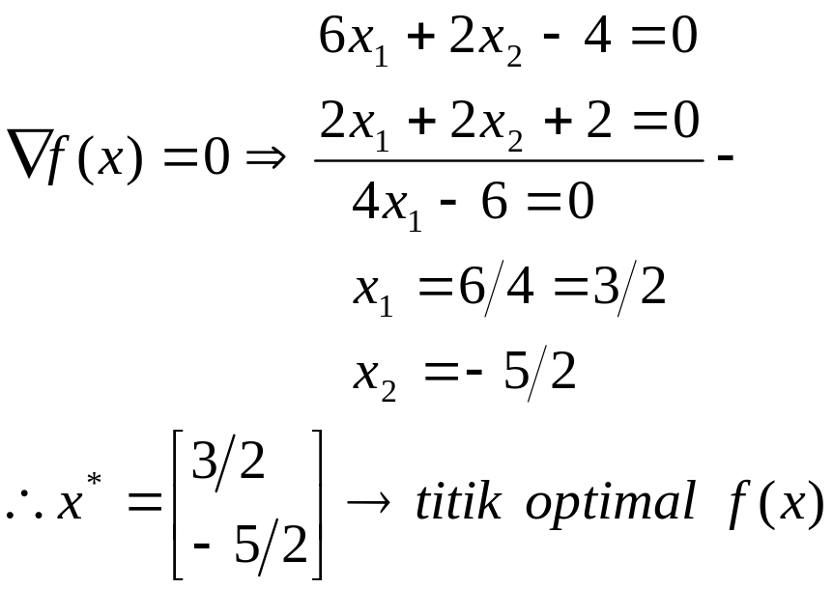
Contoh :
Penyelesaian :
Teknik Informatika Unijoyo 2008

Slide 15
6. Syarat Cukup Keoptimalan dari f(x)
Bila :
dan H(x) adalah definit positif (negatif)
maka :
x* adalah titik minimum (maksimum)
Teknik Informatika Unijoyo 2008

Slide 16
Contoh :
Penyelesaian :
Teknik Informatika Unijoyo 2008

Slide 17
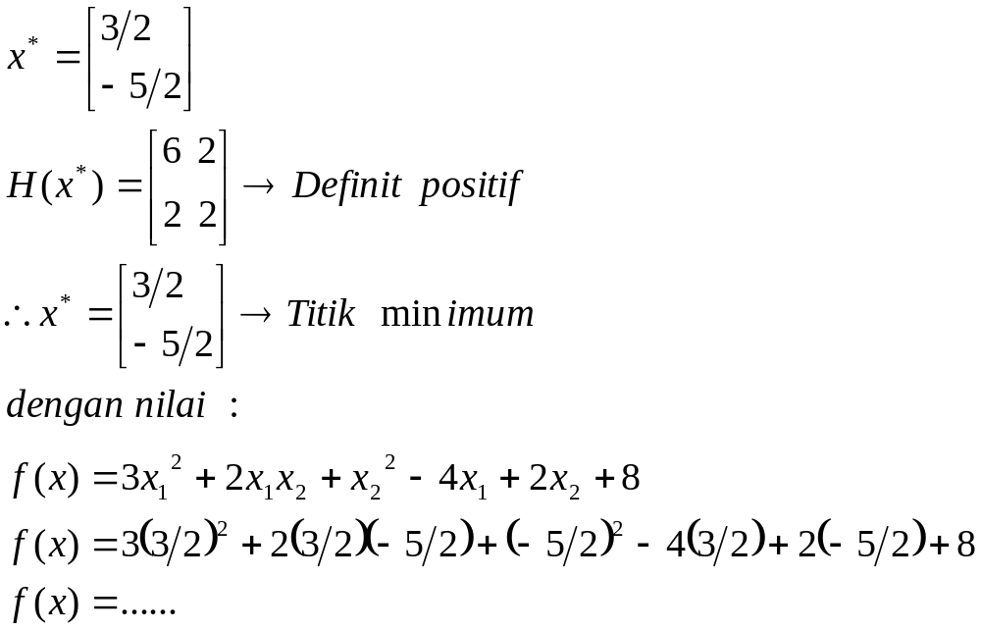
Lanjutan…
Teknik Informatika Unijoyo 2008

Slide 18
Penutup
Mathematic (Simbolic) Model dalam Riset Operasi (Operations Research/OR) ada beberapa tahap, yaitu :
Gradien
Matrik Hessian
Matrik Definit
Fungsi konveks & fungsi konkav
Syarat perlu keoptimalan dari f(x)
Syarat cukup keoptimalan dari f(x)
Teknik Informatika Unijoyo 2008

Slide 19
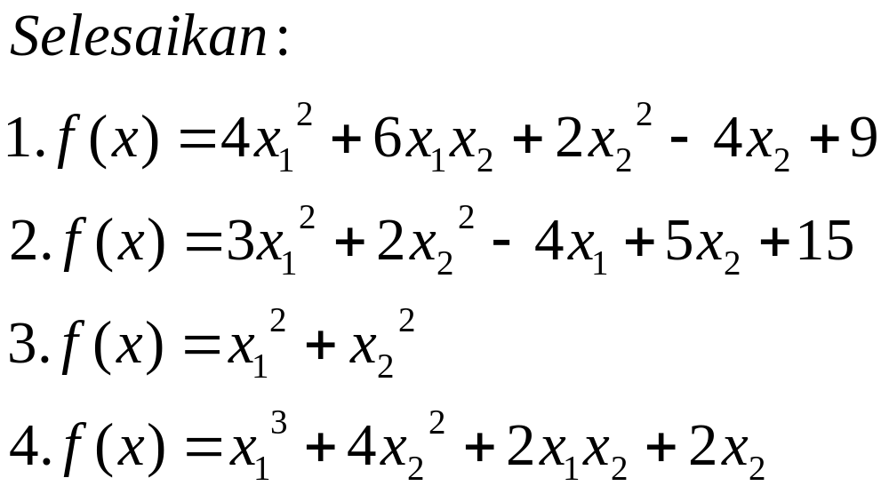
Tugas
Teknik Informatika Unijoyo 2008

Slide 20
Daftar Pustaka
Resume Eza Rahmanita, ST.
Teknik Informatika Unijoyo 2008

